Slide 1
QUALIDADE E COMBATE DA EVASÃO NA EAD: DESAFIOS E SOLUÇÕES
Profº Celso Filho
Coord. Pedagógico de Polos

Slide 2
PAUTA
1
2
3
4
Polos
Polos de Apoio
Presencial
EPI
Encontros Presenciais de
Integração
Atores Pedagógicos
Tutor Web
Tutor Presencial
PROPAC
Programa de Permanência Acadêmica

Slide 3
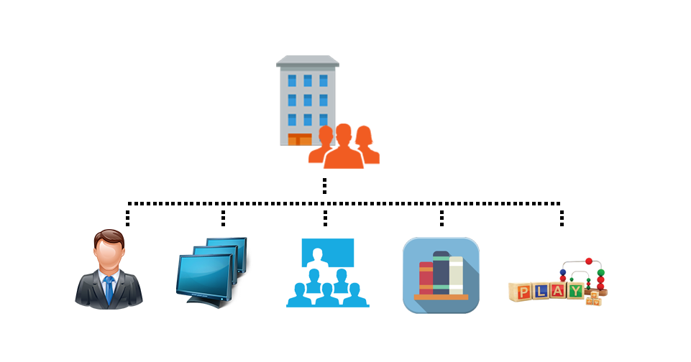
Polo de Apoio Presencial

Slide 4
Preparar os estudantes para utilização das ferramentas pedagógicas;
Apresentação dos Docentes, Equipe do Polo de Apoio Presencial, Tutor Presencial e seus Colegas;
Partilhar e socializar conhecimentos, experiências e integração;
Apresentação de novos conteúdos, trabalhos em grupos, avaliações individuais e/ou em grupos, Web conferências e fórum de discussões;

Slide 5
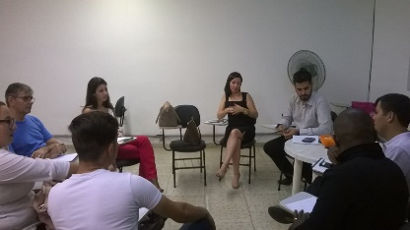
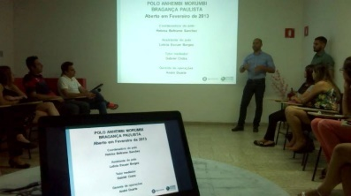
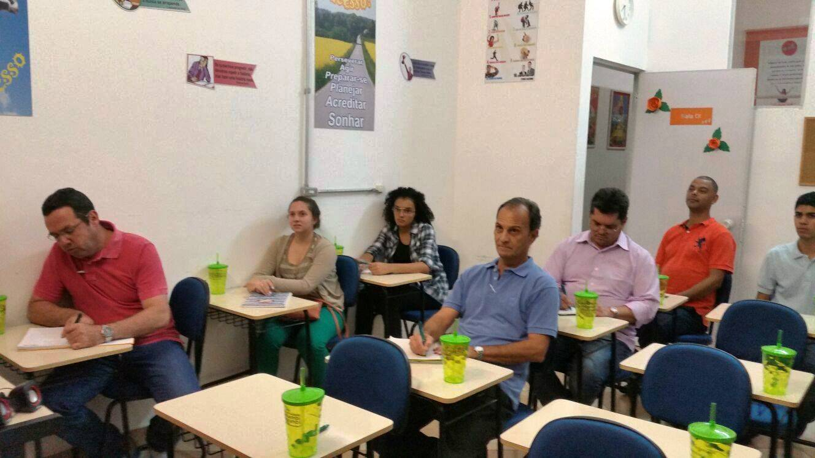
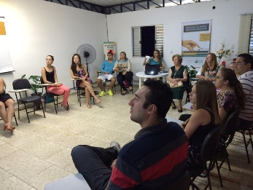
Boas vidas
Integração
Apresentação das Ferramentas
Contextualização do EAD
Desenvolvimento de Competências Instrumentais, técnicas, acadêmicas e profissionais
Aprimoramento profissional e acadêmico

Slide 6
Atores Pedagógicos
Tutores (Web & Presencial)
Docentes
IMAGEM
DE EXEMPLO
Estudantes

Slide 7
Tutor Web
Mediar discussões e dúvidas, criando pontes que direcionem o estudante ao conhecimento – pedagogia da dúvida;
Estimular o espírito investigativo, desvendando o próprio saber – ritmo e tempo próprios;
Incentivar os estudantes a participar dos eventos síncronos e assíncronos e demais atividades previstas nas disciplinas;
Motivar os estudantes a estabelecer rotinas de estudo para o processo de aprendizagem, visando assumir com competência e responsabilidade o controle de seu estudo;
Indicar materiais complementares com a supervisão e orientação dos docentes.

Slide 8
Tutor Presencial
Atuar como facilitador do contato entre o estudante, a Instituição e o conteúdo, podendo mediar discussões com os docentes das disciplinas via Web Conferência;
Organizar e desenvolver atividades presenciais, mantendo o devido registro via AFA (Ambiente de Formação Acadêmica);
Promover interação entre os estudantes do polo de apoio presencial – grupos de estudos;
Planejar, desenvolver e orientar ações pedagógicas que contribuam para o desenvolvimento acadêmico do estudante;
Aplicar as avaliações presenciais.

Slide 9
PROPAC
Programa de Permanência Acadêmica
Acompanhamento saúde acadêmica estudantes;
Auxiliar os estudantes na organização dos estudos;
Datas importantes;
Resgatar estudantes inativos;
Fomentar Grupos de Estudos e Encontros Presenciais;

Slide 10
PROPAC
Cronograma de Atividades

Slide 11
PROPAC
Estudantes Ativos

Slide 12
Obrigado!
Prof. Celso Filho
Celso.filho@eadlaureate.com.br

